Slide 1





ص ١١٠
١٠ – ٦
عرض البيانات وتفسيرها
الفصل العاشر
الاحــتمــال
أحدد ما إذا كانت الحوادث :
أكيدة ، أو أكثر احتمالاً ، أو أقل احتمالاً ، أو مستحيلة
فـكـرة الدرس
الـمـفـردات
الاحـتـمال

Slide 2

ص ١١٠
١٠ – ٦
عرض البيانات وتفسيرها
الفصل العاشر
الاحــتمــال
اســتعــد
في الكيس ٨ كرات ، واحدة منها زرقاء ، والبقية حمراء .
إذا سحبت نورة كرة من غير أن تنظر في الكيس ، فما احتمال أن تكون هذه الكرة زرقاء ؟

Slide 3

ص ١١٠
١٠ – ٦
عرض البيانات وتفسيرها
الفصل العاشر
الاحــتمــال
يمكنني أن أستعمل الكلمات لوصف الاحتمال

Slide 4

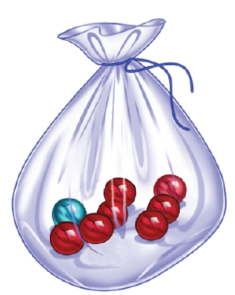


ص ١١٠
١٠ – ٦
عرض البيانات وتفسيرها
الفصل العاشر
الاحــتمــال
توجد كرة واحدة زرقاء من الكرات الثماني
لذا فإن احتمال أن تكون الكرة التي ستسحبها نورة زرقاء هو الأقل احتمالاً
يوجد ٧ كرات حمراء من بين الكرات الثماني
لذا فإن احتمال أن تكون الكرة التي ستسحبها نورة حمراء هو الأكثر احتمالاً

Slide 5

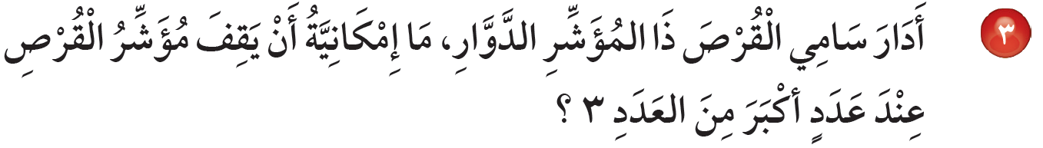
ص ١١١
١٠ – ٦
عرض البيانات وتفسيرها
الفصل العاشر
الاحــتمــال
بما أن الأعداد ( ٤ ، ٦ ، ٩ ، ١٢ ) كلها أكبر من العدد ٣ ، فإنه من المؤكد أن مؤشر القرص سيقف عند عدد أكبر من العدد ٣

Slide 6

ص ١١١
١٠ – ٦
عرض البيانات وتفسيرها
الفصل العاشر
الاحــتمــال
أتــأكـــد
أصف احتمال وقوف المؤشر عند كل لون من ألوان القرص وأكتب ( أكيد ، أكثر احتمالاً ، أقل احتمالاً ، مستحيل ) :
أقل احتمالاً
أكثر احتمالاً
مستحيل
أكــيـد

Slide 7

ص ١١١
١٠ – ٦
عرض البيانات وتفسيرها
الفصل العاشر
الاحــتمــال
أتــأكـــد
مستحيل
الحدث الأكيد سيحدث فعلاً بنسبة ١٠٠ ٪ ، بينما الحدث الأكثر احتمالاً تبقى هناك فرصة لعدم حدوثه

Slide 8

ص ١١١
١٠ – ٦
عرض البيانات وتفسيرها
الفصل العاشر
الاحــتمــال
تدرب وحل المسائل
أصف احتمال اختيار كل لون ، وأكتب ( أكيد ، أكثر احتمالاً ، أقل احتمالاً ، مستحيل ) :
مستحيل
أقل احتمالاً
مستحيل
أكــيـد

Slide 9

ص ١١١
١٠ – ٦
عرض البيانات وتفسيرها
الفصل العاشر
الاحــتمــال
تدرب وحل المسائل
أصف احتمال اختيار كل لون ، وأكتب ( أكيد ، أكثر احتمالاً ، أقل احتمالاً ، مستحيل ) :
أقل احتمالاً
أكثر احتمالاً
مستحيل
مستحيل

Slide 10


ص ١١٢
١٠ – ٦
عرض البيانات وتفسيرها
الفصل العاشر
الاحــتمــال
تدرب وحل المسائل
كيس فيه ٥ كرات حمراء فقط
كيس فيه ٦ كرات زرقاء

Slide 11

ص ١١٢
١٠ – ٦
عرض البيانات وتفسيرها
الفصل العاشر
الاحــتمــال
تدرب وحل المسائل
س
س
س
ع
س
س
ن
أكثر احتمالاً

Slide 12

ص ١١٢
١٠ – ٦
عرض البيانات وتفسيرها
الفصل العاشر
الاحــتمــال
تدرب وحل المسائل
أقل احتمالاً

Slide 13






ص ١١٢
١٠ – ٦
عرض البيانات وتفسيرها
الفصل العاشر
الاحــتمــال
لأن المؤشر لا يمكن أن يقف عند اللون البرتقالي لعدم وجود هذا اللون على القرص

Slide 14
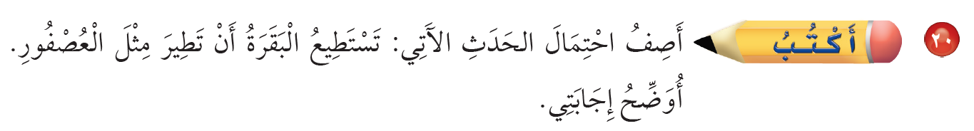

ص ١١٢
١٠ – ٦
عرض البيانات وتفسيرها
الفصل العاشر
الاحــتمــال
مـستـحـيـل
لأن البقرة ليس لها أجنحة وغير قادرة على الطيران كالعصفور

Slide 15

ص ١١٣
١٠ – ٦
عرض البيانات وتفسيرها
الفصل العاشر
الاحــتمــال

